Slide 1

虎尾美食推薦系統
資料庫系統期末報告
Group 14
41043104 郭俞汎
41043146 張哲維
41143237 陳昱霖
41143254 鄭名男

Slide 2

總覽
虎尾美食推薦系統旨在幫助使用者根據個人喜好尋找虎尾地區的合適餐廳。使用者可以註冊、登入、選擇喜好類別，並接收個人化的餐廳推薦。管理員可以管理餐廳資訊、喜好類別，並查看會員數量統計，但無法存取個人用戶資料。

Slide 3

目錄
應用情境
系統需求說明
使用案例
資料概念層模型
資料庫Schema
View SQL
使用者權限SQL

Slide 4
應用情境
初來乍到
系統應用:
1. 小明打開虎尾美食推薦系統，點選註冊 新會員，填寫基本資料完成註冊。
2.登入後，系統詢問小明的喜好類別，小明 勾選了「燒肉」、「丼飯」和「甜食」三個類別。
3.系統根據小明的喜好，過濾和分析虎尾所 有餐廳的菜色類別，很快產生一份推薦名單。
4.透過打開推薦清單中的 Google 地圖連結，小明看到「色鼎燒肉」這家店的介紹：提供燒肉、丼飯和甜點等多種菜色，營業到晚上 11 點，離小明下榻的旅館也不太遠。
5.小明點開看到具體位置和路線導航後，決定就帶著三個朋友前往這家餐廳用餐。
情境 1:
小明和他的三個朋友剛從台北開車到虎尾渡假，這是他們第一次來虎尾，對當地的美食店家一無所知。到了晚上，大家都開始肚子餓了，想要找間不錯的餐廳用餐。

Slide 5
應用情境
熟門熟路
系統應用:
1.老王打開虎尾美食推薦系統，登入後系統詢問老王的喜好類別，老王發現自己在上次選擇了「火鍋」這個類別。
2.老王覺得火鍋已經吃過了，取消掉火鍋的選項，改選擇了「麵類」。
3.系統根據老王的喜好，過濾和分析虎尾所有餐廳的菜色類別，很快產生一份推薦名單。
4.在推薦清單中，老王看到「客家庄」、「熬鍋燒」等店家，他們都有販賣麵類，透過打開推薦清單中的 Google 地圖連結後發現「熬鍋燒」比較便宜，於是老王選擇了「熬鍋燒」。
5. 老王找了朋友們一起騎車去吃「熬鍋燒」。
情境 2:
老王是虎尾科大的學生，住在虎尾兩年了，他不喜歡每天都吃同樣的餐點，但卻想不到要吃什麼，詢問同學也得到了「不知道欸？你要吃什麼」的回答。

Slide 6

系統需求說明
系統概述
本系統旨在幫助使用者找尋虎尾地區的美食店家，根據其個人喜好進行推薦。系統主要功能包括管理員登入、會員登入、美食店家資料管理、會員喜好類別輸入、推薦項目清單產生等。

Slide 7

系統需求說明
會員管理：
使⽤者會員註冊
使⽤者會員登入
管理員查看會員數量(無法查看會員個⼈ )
功能需求
美食店家管理：
管理員新增、刪除、更新店家資訊
使用者瀏覽店家列表

Slide 8
系統需求說明
喜好類別管理：
管理員新增、刪除喜好類別
管理員為店家新增類別
使用者設定自己的喜好類別
功能需求
推薦項目生成：
系統根據會員的喜好類別，隨機產生符合類別的 2 個推薦店家
安全性：
密碼獨立資料表儲存
一般管理員無法查看會員個人資料

Slide 9
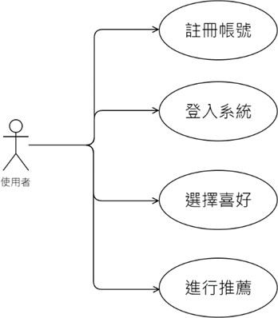
使用案例
使⽤者⾓⾊(會員)
會員需要在系統上註冊，這涉及使用者資料的儲存，對應資料庫中「Member」實體。
會員可以透過註冊的帳號密碼登入，對應「Member」與「Password」實體的存取。
會員可以自行選擇喜好類別，對應「Category」與「Preference」實體的關聯與修改。
會員需要在系統上註冊，這涉及使用者資料的儲存，對應資料庫中「Member」實體。

Slide 10
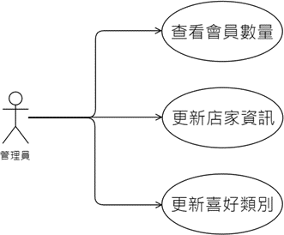
使用案例
管理員⾓⾊(餐廳資料管理者)
查看會員數量：管理員可以在系統上查看會員數量，這涉及對「Member」實體數量的存取。
更新店家資訊：管理員可以在系統上更新店家的相關資訊，這涉及對「Restaurant」、「Hours」與「resCate」實體的修改。
更新喜好類別：管理員可以在系統上新增、刪除喜好類別，這涉及對「Category」實體的修改。

Slide 11
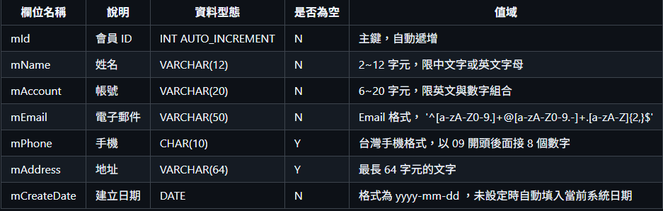
資料概念層模型
會員 (Member) 資料表

Slide 12
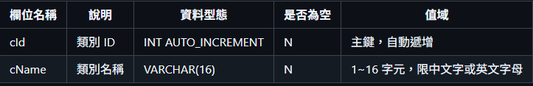
資料概念層模型
喜好類別 (Category) 資料表

Slide 13
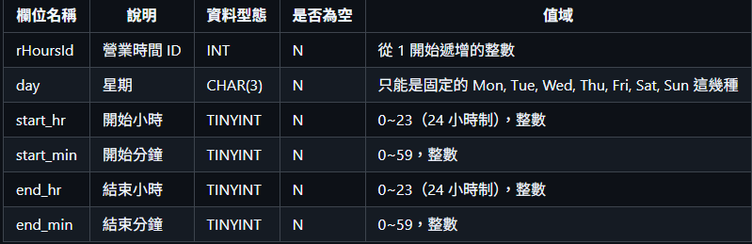
資料概念層模型
營業時間 (Hours) 資料表

Slide 14
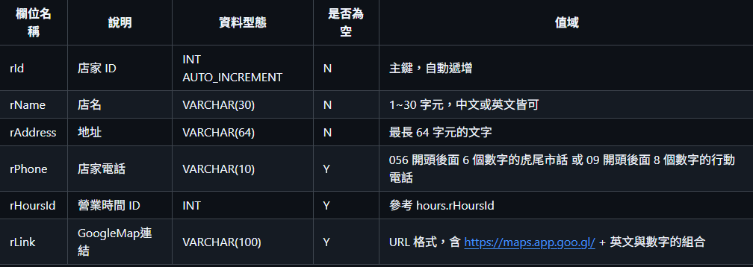
資料概念層模型
餐廳 (Restaurant) 資料表

Slide 15
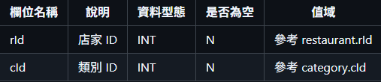
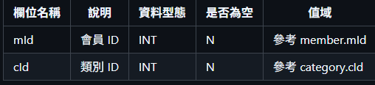
資料概念層模型
店家類別對應表 (resCate)
會員喜好類別表 (Preference)

Slide 16
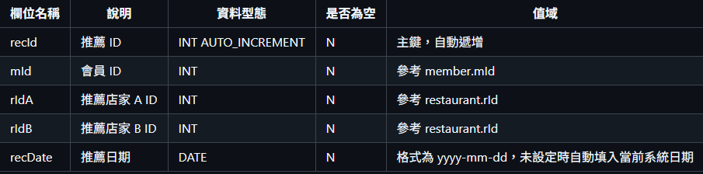
資料概念層模型
推薦清單表 (Recommendation)

Slide 17
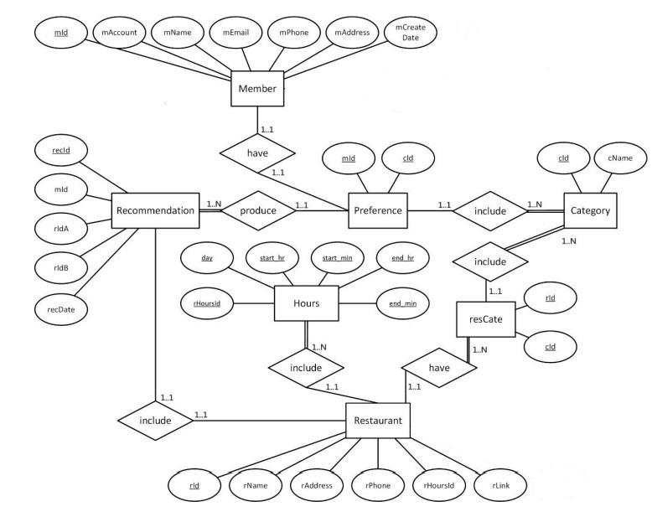
ER DIAGRAM

Slide 18
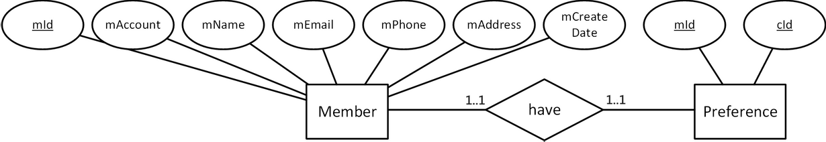
ER DIAGRAM
會員喜好類別 (Preference) 資料表屬性
類別ID (cId)
類別名稱 (cName)
關聯
「Member」與「Preference」實體有⼀對⼀ (1..1) 的關係每個使用者對應到⼀整組喜好◦
會員 (Member) 資料表屬性
會員ID (mId)
會員帳號 (mAccount)
姓名 (mName)
電子郵件 (mEmail)
連絡電話 (mPhone)
常用地址 (mAddress)
建立日期 (mCreateDate)

Slide 19
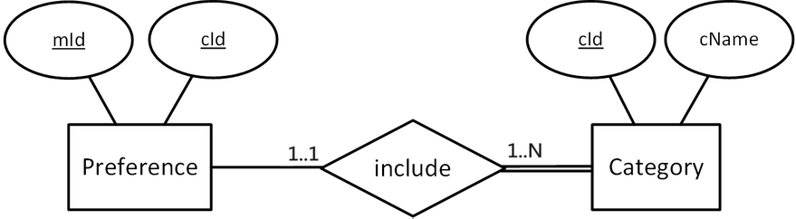
ER DIAGRAM
喜好類別 (Category) 資料表屬性
類別ID (cId)
類別名稱 (cName)
會員喜好類別 (Preference) 資料表屬性
會員ID (mId)
類別ID (cId)
關聯
「Preference」與「Category」實體有一對多 (1..n) 的關係，每組使用者喜好對應到多個喜好類別。

Slide 20
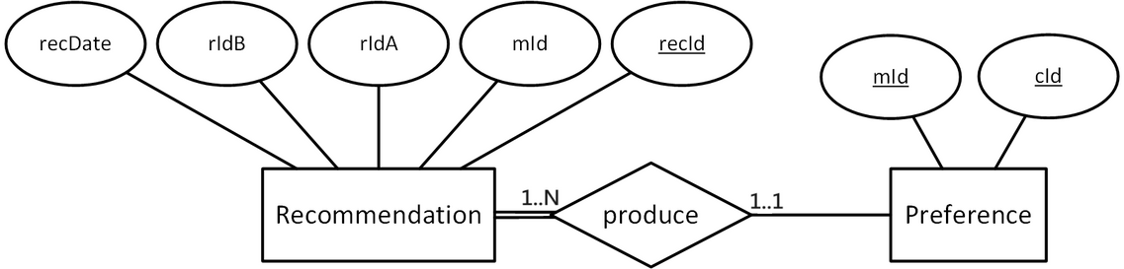
ER DIAGRAM
推薦清單 (Recommendation) 資料表屬性
推薦ID (recId)
會員ID (mId)
店家1 ID (rIdA)
店家2 ID (rIdB)
推薦日期 (recDate)
會員喜好類別 (Preference) 資料表屬性
會員ID (mId)
類別ID (cId)
關聯
「Preference」與「Recommendation」實體有一對多 (1..n) 的關係，每組使用者喜好可以產生多個推薦清單。

Slide 21
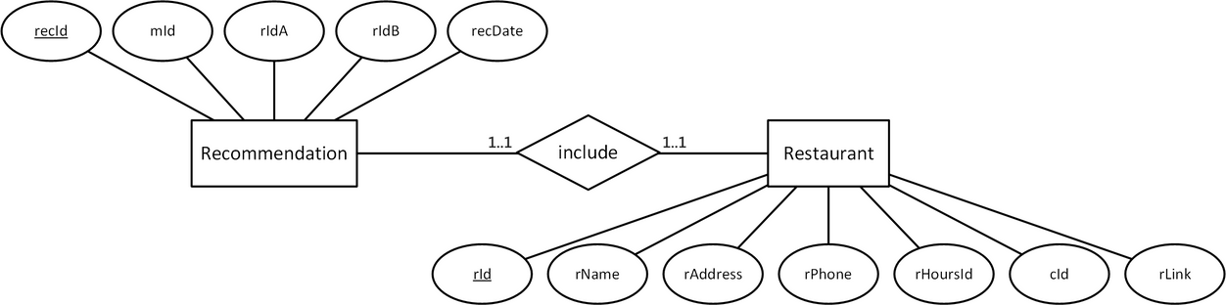
ER DIAGRAM
推薦清單 (Recommendation) 資料表屬性
推薦ID (recId)
會員ID (mId)
店家1 ID (rIdA)
店家2 ID (rIdB)
推薦日期 (recDate)
餐廳 (Restaurant) 資料表屬性
店家ID (rId)
店家名稱 (rName)
店家地址 (rAddress)
店家電話 (rPhone)
營業時間ID (rHoursId)
類別ID (cId)
Google Map 連結 (rLink)
關聯
「Restaurant」與「Recommendation」實體有一對一 (1..1) 的關係，每個店家對應到一組推薦清單。
20

Slide 22
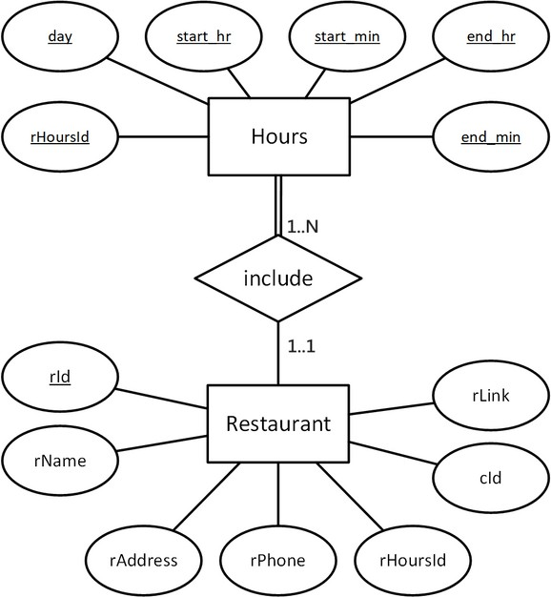
ER DIAGRAM
營業時間 (Hours) 資料表屬性
營業時間ID (rHoursId)
營業星期 (day)
營業開始時 (start_hr)
營業開始分 (start_min)
營業結束時 (end_hr)
營業結束分 (end_min)
餐廳 (Restaurant) 資料表屬性
店家ID (rId)
店家名稱 (rName)
店家地址 (rAddress)
店家電話 (rPhone)
營業時間ID (rHoursId)
類別ID (cId)
Google Map 連結 (rLink)
關聯
「Restaurant」與「Hours」實體有一對多 (1..n) 的關係，每個店家有不同的營業時段。

Slide 23
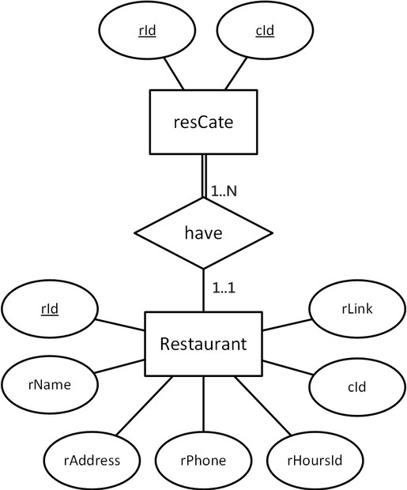
ER DIAGRAM
店家類別 (resCate) 資料表屬性
店家ID (rId)
類別ID (cId)
餐廳 (Restaurant) 資料表屬性
店家ID (rId)
店家名稱 (rName)
店家地址 (rAddress)
店家電話 (rPhone)
營業時間ID (rHoursId)
類別ID (cId)
Google Map 連結 (rLink)
關聯
Restaurant」與「resCate」實體有一對多 (1..n) 的關係，每個店家對應到多個類別。

Slide 24
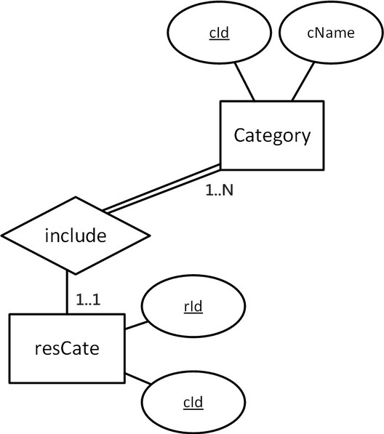
ER DIAGRAM
喜好類別 (Category) 資料表屬性
類別ID (cId)
類別名稱 (cName)
店家類別 (resCate) 資料表屬性
店家ID (rId)
類別ID (cId)
關聯
「resCate」與「Category」實體有一對多 (1..n) 的關係，每個店家類別對應到多個喜好類別。
◦

Slide 25
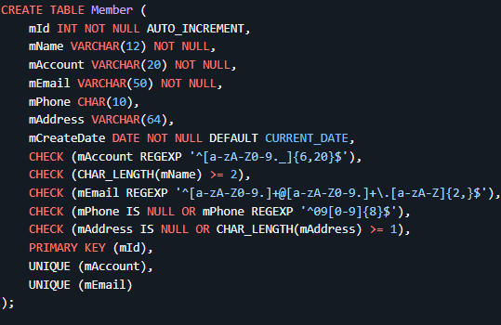
資料庫Schema
會員 (Member)資料表 SQL

Slide 26
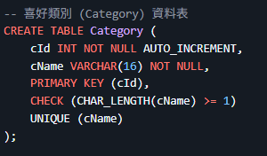
資料庫Schema
喜好類別 (Category) 資料表 SQL

Slide 27
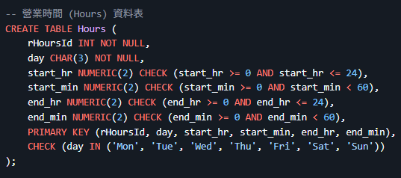
資料庫Schema
營業時間 (Hours) 資料表 SQL

Slide 28
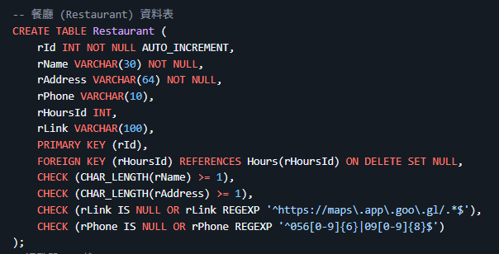
資料庫Schema
餐廳 (Restaurant) 資料表 SQL

Slide 29
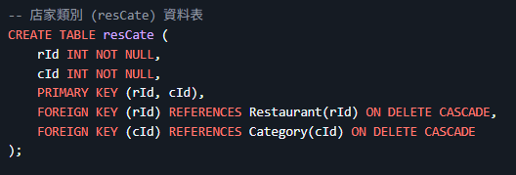
資料庫Schema
店家類別對應表 (resCate) SQL

Slide 30
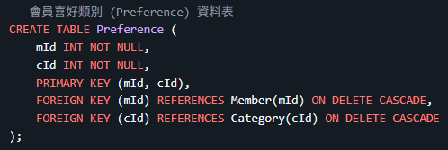
資料庫Schema
會員喜好類別表 (Preference) SQL

Slide 31
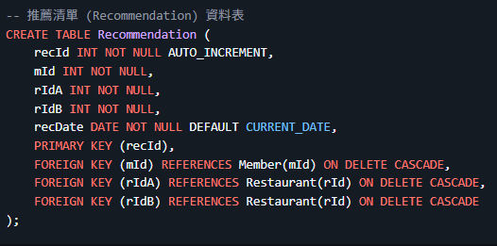
資料庫Schema
推薦清單表(Recommendation) SQL

Slide 32
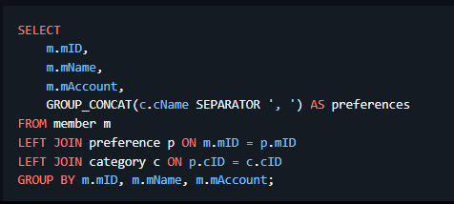
VIEW SQL
會員喜好 View：user_preferences
用途：彙整會員的喜好類別。

Slide 33
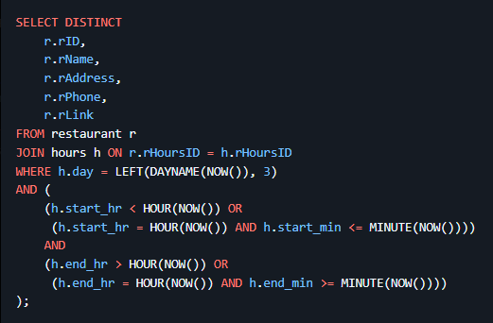
VIEW SQL
營業中餐廳 View：open_restaurants
用途：查詢目前時間仍在營業的餐廳。

Slide 34
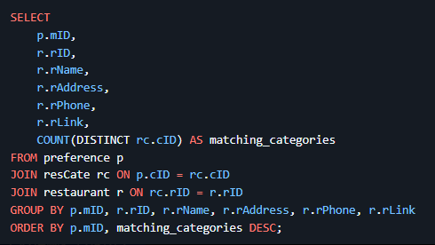
VIEW SQL
推薦候選餐廳 View：recommendation_candidates,
用途：計算會員與餐廳間的喜好配對數量（供推薦邏輯使用）。

Slide 35
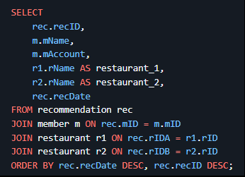
VIEW SQL
推薦記錄 View：recent_recommendations
用途：顯示推薦歷史記錄與對應餐廳名稱。

Slide 36
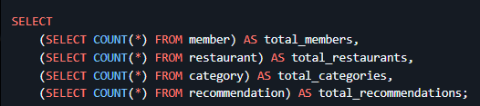
VIEW SQL
系統統計 View：admin_statistics,
用途：顯示會員總數、餐廳數、類別數與推薦記錄數。

Slide 37
VIEW SQL
營業中餐廳 View：open_restaurants
用途：查詢目前時間仍在營業的餐廳。

Slide 38
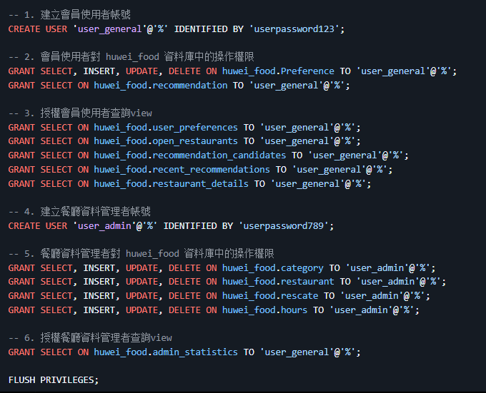
使用者權限SQL

Slide 39
Thanks For Listening

